Slide 1
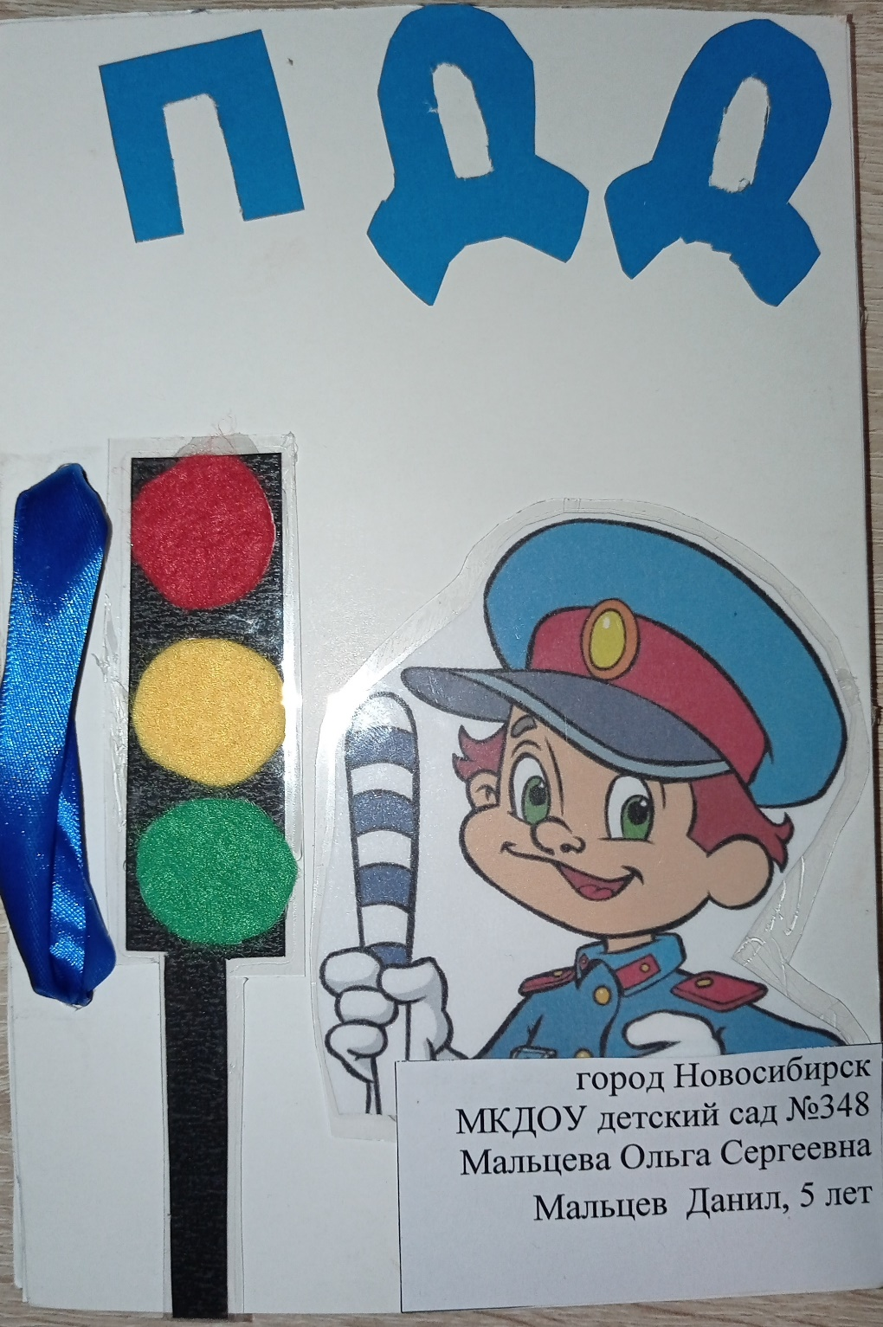
г. Новосибирск
МКДОУ д/с №348
Мальцев Данил

Slide 3
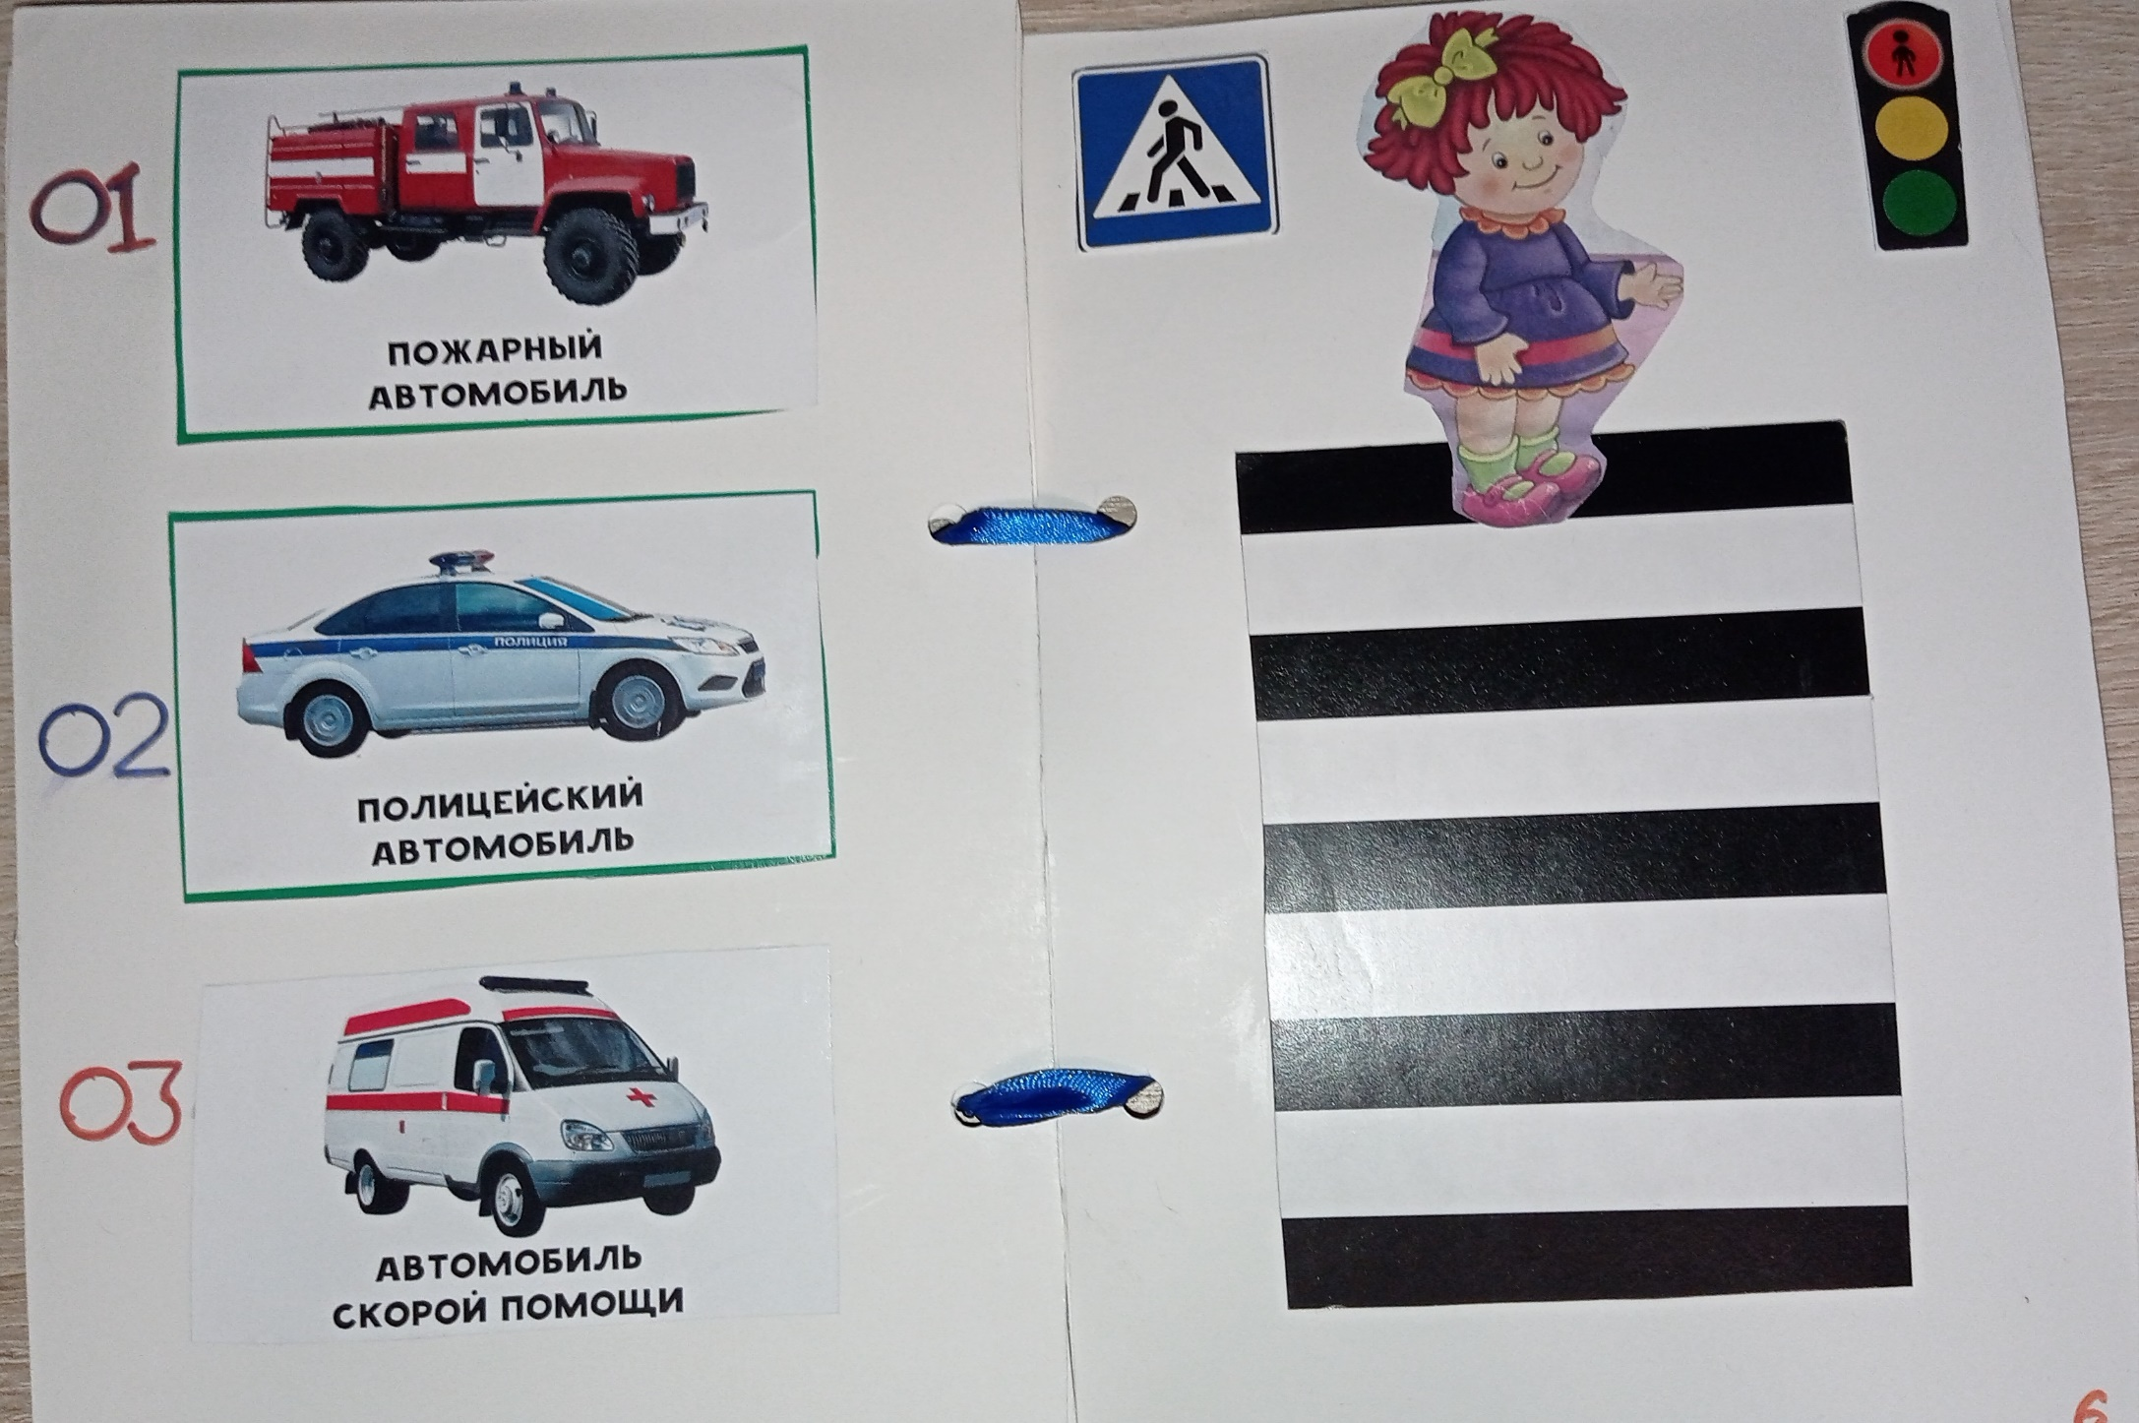

Slide 4
